Slide 1
Redes de Computadores
Introdução
Prof. Renato Bobsin Machado
Ano letivo 2020
Janeiro de 2021

Slide 2
Comunicação de Dados
Compartilhamento de informações local ou remotamente;
Troca de informações entre dois dispositivos de algum modo e utilizando algum meio de comunicação;
Telecomunicações: Comunicação a longas distâncias. Ex: telefonia, telegrafia, televisão, Internet.

Slide 3
Comunicação de Dados
Eficiência de um Sistema de Comunicação:
Entrega: Destinos corretos;
Confiabilidade: Garantia de entrega dos dados corretamente;
Tempo de Atraso: Tempo finito e pré-determindado. Algoritmos determinísticos e não determinísticos.

Slide 4
Comunicação de Dados
Componentes:
Mensagem: Dados a serem transmitidos;
Transmissor: Dispositivo que envia a mensagem;
Receptor: Dispositivo que recebe a mensagem;
Meio: Caminho físico percorrido pela mensagem;
Protocolo: Conjunto de regras que governa a comunicação de dados.
Ex: aula, serial, Email, Whatsapp, Internet.

Slide 5
Comunicação de Dados
Representação dos Dados:
Caracteres;
Numéricos;
Imagens;
Áudio;
Vídeo;
Streaming em geral.

Slide 6
Comunicação de Dados
Direção do Fluxo de Dados:
Simplex;
Half-Duplex;
Full-Duplex.
Exemplos.

Slide 7
Comunicação de Dados
Redes de Computadores: Conjunto de computadores autônomos interconectados por uma única tecnologia. Ex: Ethernet;
Sistema Distribuído: Conjunto de computadores independentes, que para seus usuários, parece um único sistema coerente. Geralmente há uma camada middleware sobre o SO para implantação do modelo;
Internet;
Web.

Slide 8
Usos das Redes de Computadores
Aplicações Comerciais;
Aplicações Domésticas;
Usuários Móveis;
Computação Pervasiva;
Computação em Grade;
Redes Sociais.

Slide 9
Aplicações Comerciais
Compartilhamento de recursos e informações;
Servidores de Banco de Dados;
Conexão entre clientes e servidores – Modelo cliente/servidor;
Ex: Sites, E-Commerce, email.
Meio eficiente de comunicação: email, videoconferência;
Realização de negócios.

Slide 10
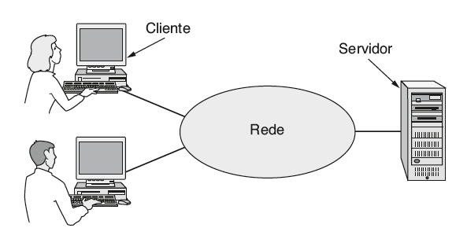
Aplicações Comerciais
Uma rede com 2 clientes e um servidor.

Slide 11
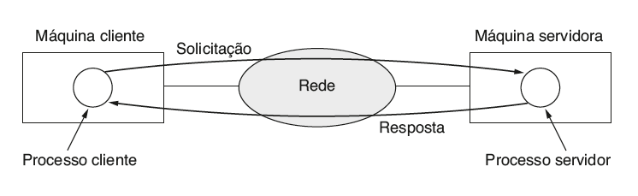
Aplicações de Negócio (2)
Modelo Cliente-Servidor com requisições e respostas

Slide 12
Aplicações Domésticas
Acesso a informações remotas: Jornais, revistas, TV, conferências, periódicos, etc;
Comunicação entre pessoas: VoIP, chats, etc;
Entreterimento: Vídeos, música, jogos, etc;
Redes sociais;
Comércio eletrônico: Pagamento de contas, bancos, leilões, etc.

Slide 13
Hardware de Rede
Redes Pessoais (PAN);
Redes Locais (LANs);
Redes Metropolitanas (MANs);
Redes Distribuídas (WANs);
Redes sem Fio;
Redes Domésticas;
Interredes;
Internet.

Slide 14
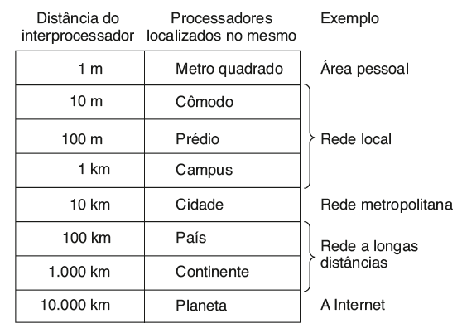
Hardware de Rede
Classificação em escala das redes interligadas.

Slide 15
Redes Baseadas em Broadcast
Tecnonologias de transmissão de dados:
Links de Difusão;
Links ponto a ponto.
Comunicação de dados:
Difusão;
Multidifusão;
Ponto a ponto.

Slide 16
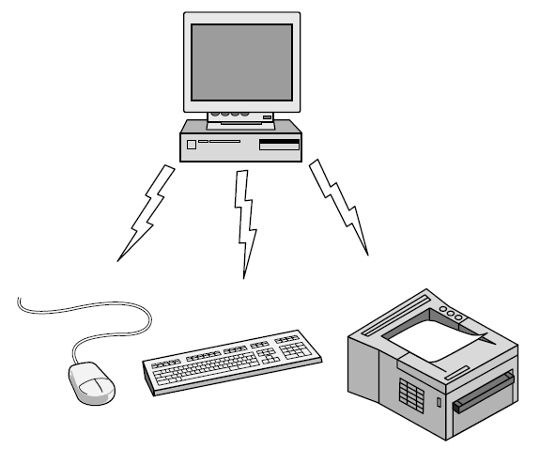
Pessoal Area Networks - PAN

Slide 17
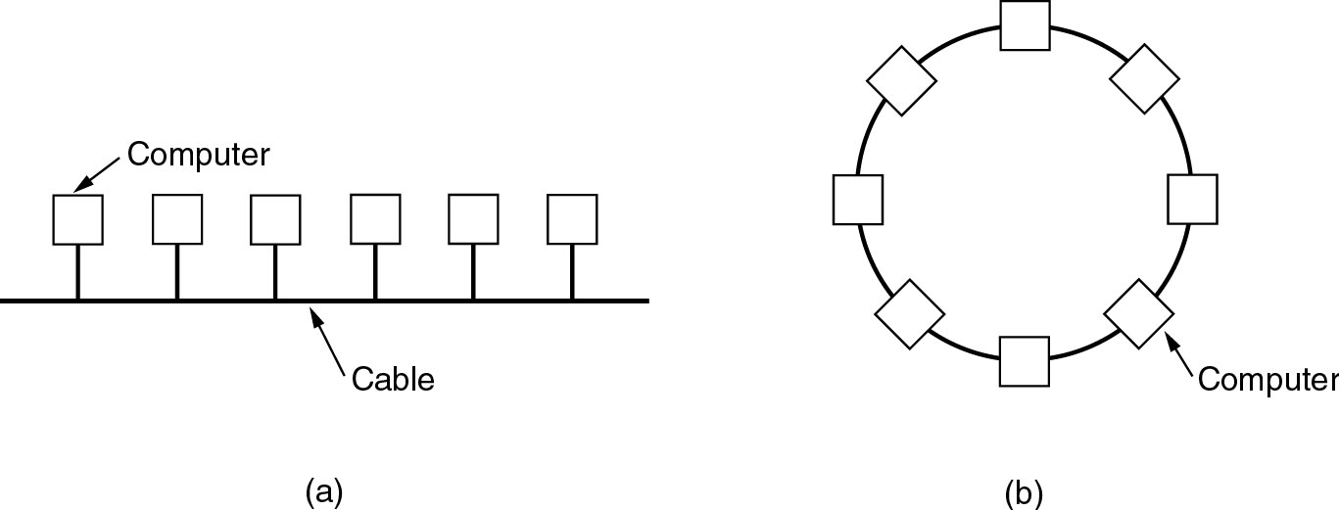
Local Area Networks - LAN
Tipos de rede em broadcast
(a) Barramento
(b) Anel

Slide 18
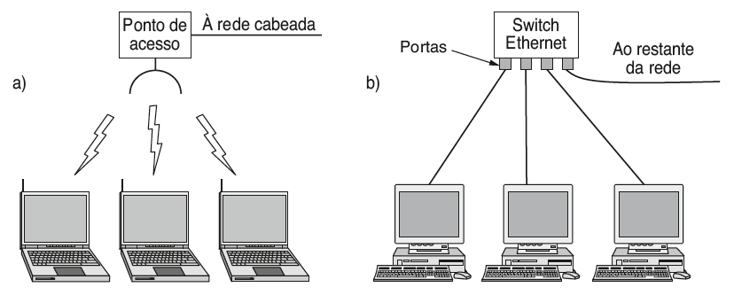
Local Area Networks - LAN
LANs sem fio e cabeadas.
(a) 802.11. (b) Ethernet comutada.

Slide 19
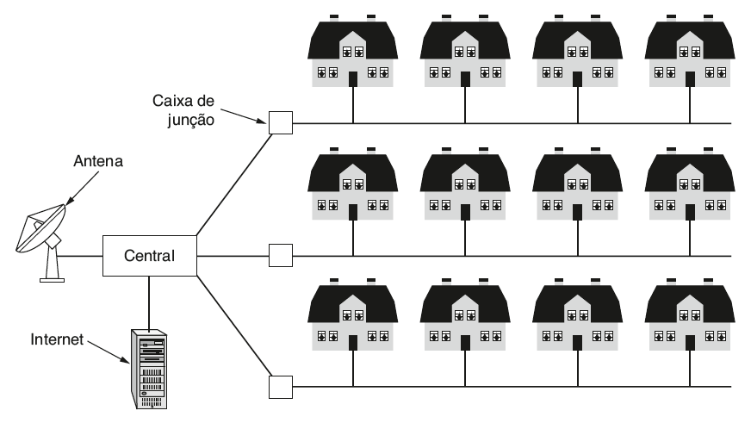
Metropolitan Area Networks
Uma rede metropolitana baseada em cabos de TV
Notes:
Exemplo mais comum TV a cabo
Cresceu a partir das antigas antenas comunitárias
Depois vieram os canais específicos
Depois divisão do espectro com Internet

Slide 20
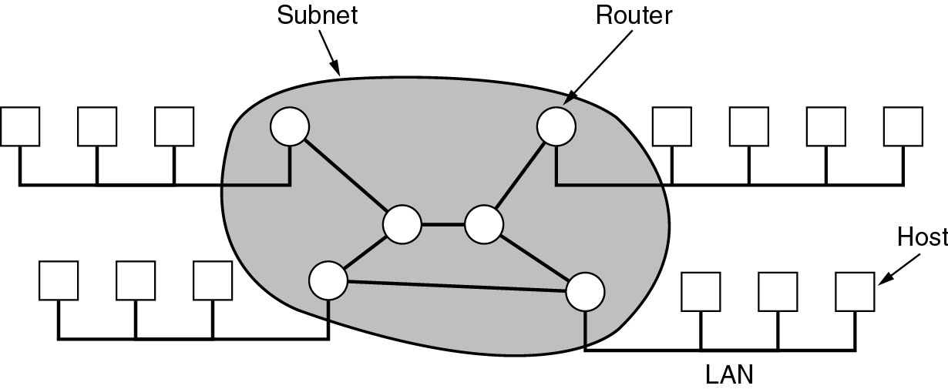
Wide Area Networks
Hosts na rede e subredes.
Notes:
Grande área geográfica
Hosts interconectados por sub-rede de comunicação
Sub-rede geralmente pertence a empresa de telefonia ou provedor
Conjunto de linhas e roteadores formam a sub-rede
Decisão de encaminhamento depende do algoritmo de roteamento

Slide 21
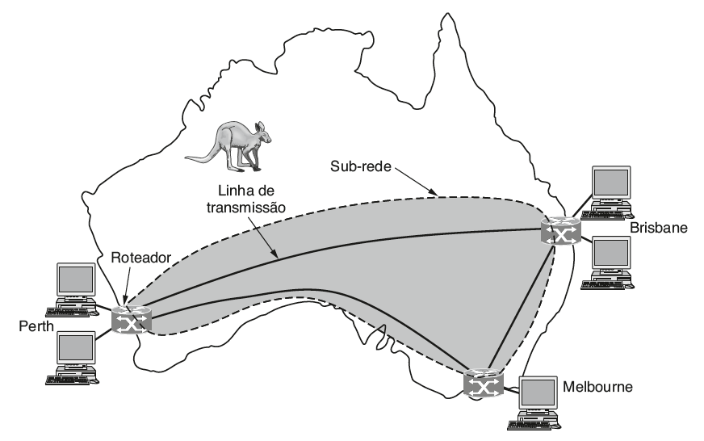
Wide Area Networks
WAN que interconecta três filiais na Austrália.
Notes:
Grande área geográfica
Hosts interconectados por sub-rede de comunicação
Sub-rede geralmente pertence a empresa de telefonia ou provedor
Conjunto de linhas e roteadores formam a sub-rede
Decisão de encaminhamento depende do algoritmo de roteamento

Slide 22
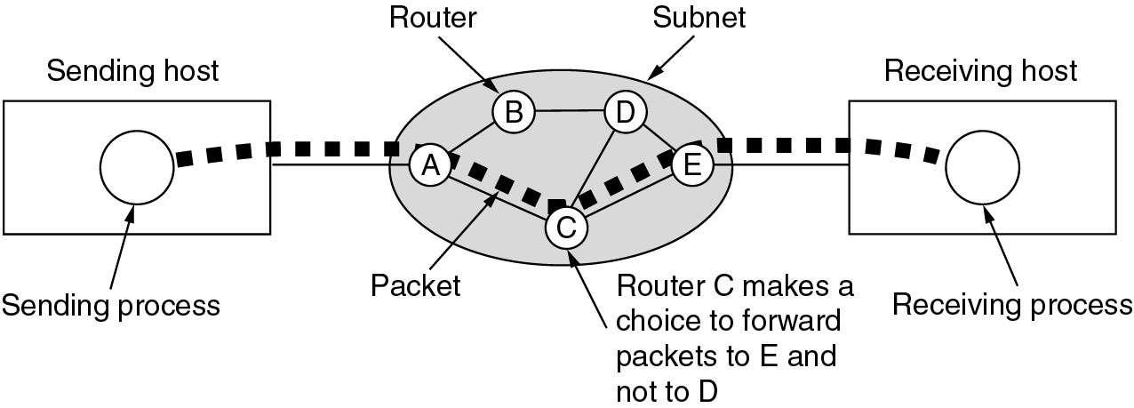
Redes Geograficamente Distribuídas
Fluxo de pacotes do transmissor para o receptor. (ping, tracert)
Traceroute.

Slide 23
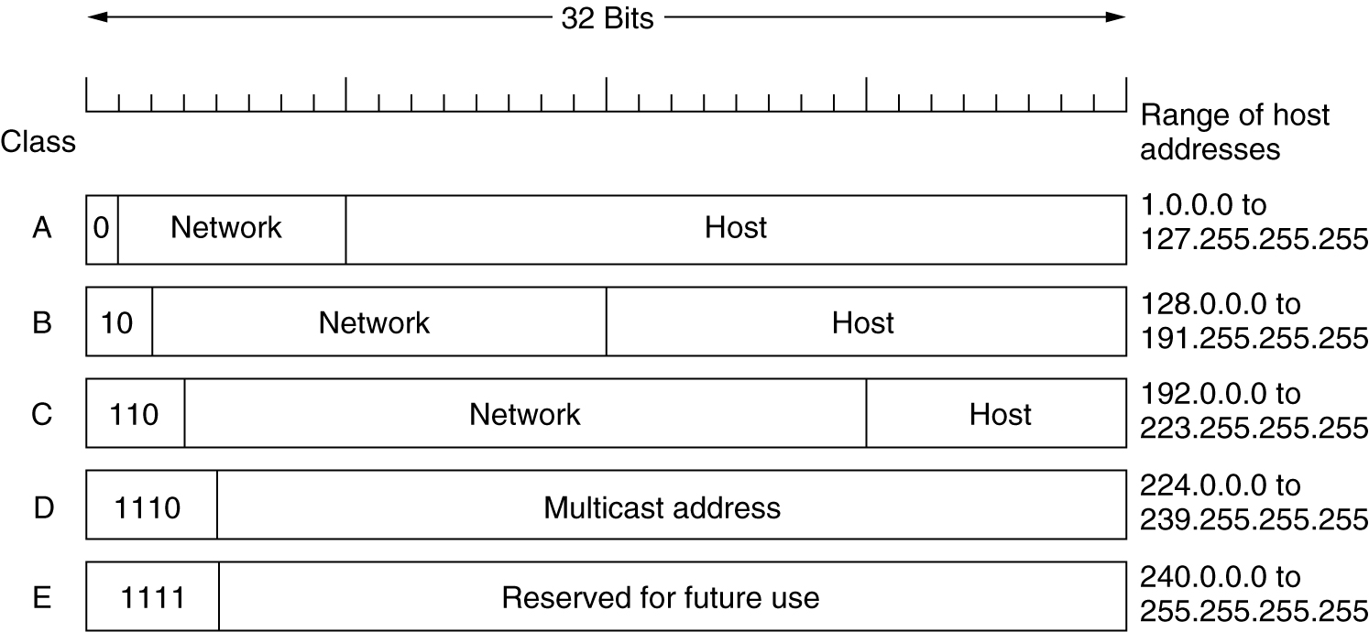
Redes Geograficamente Distribuídas

Slide 24
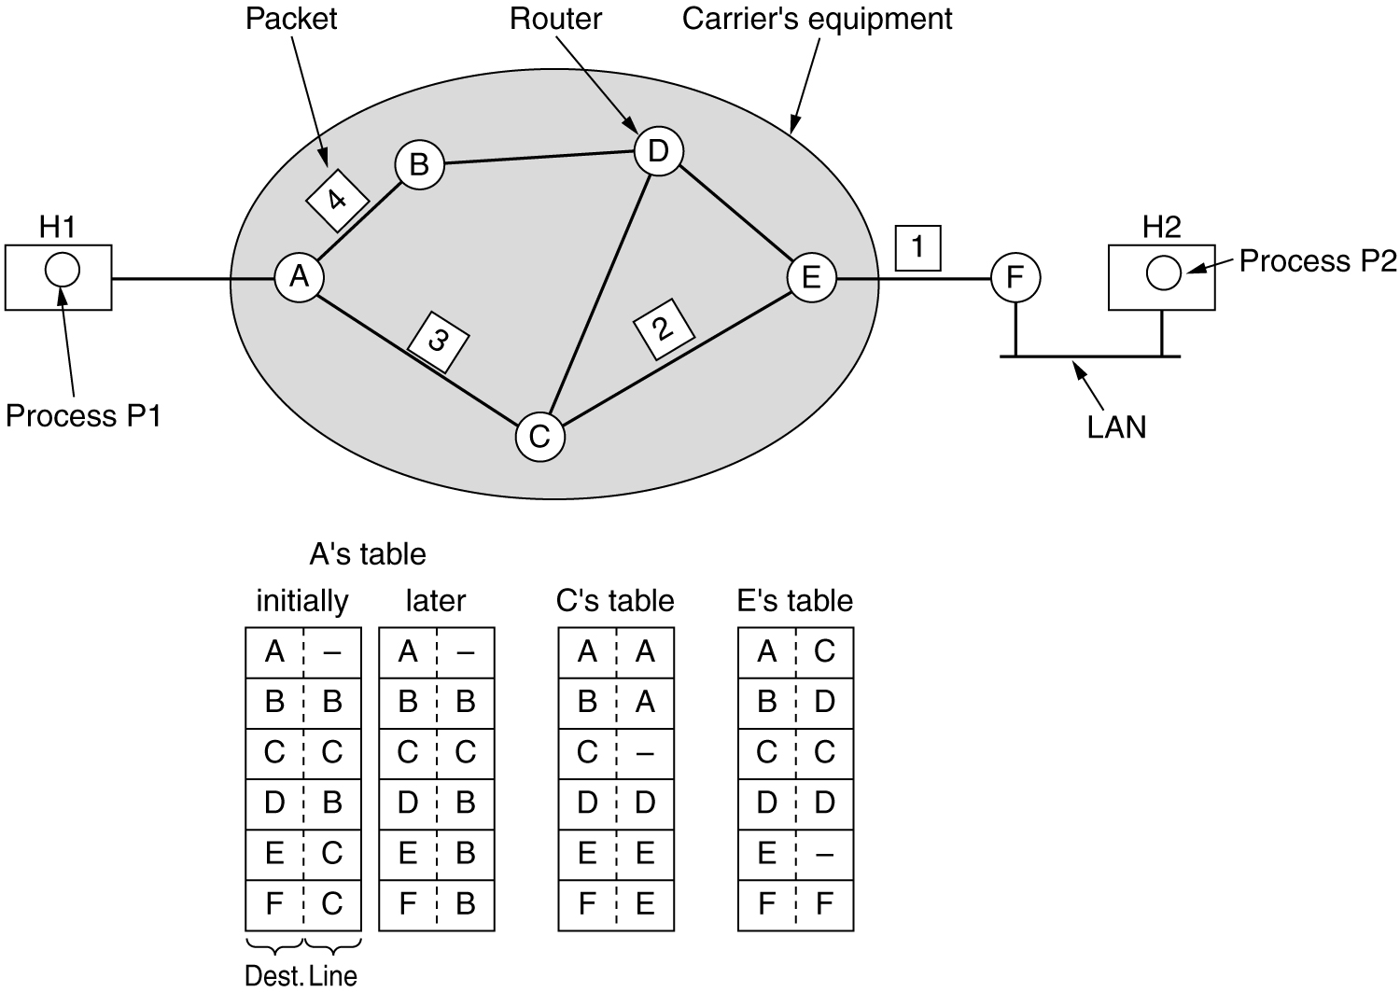
Redes Geograficamente Distribuídas

Slide 25
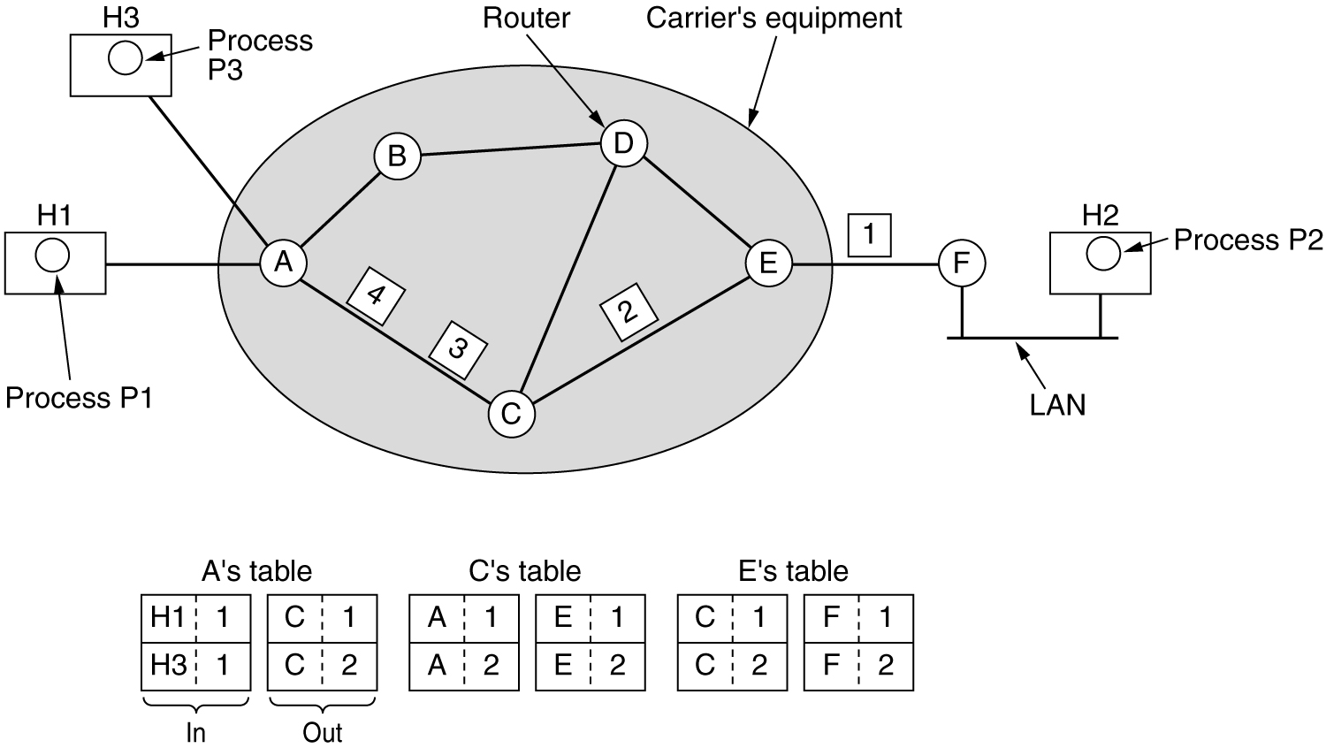
Redes Geograficamente Distribuídas

Slide 26
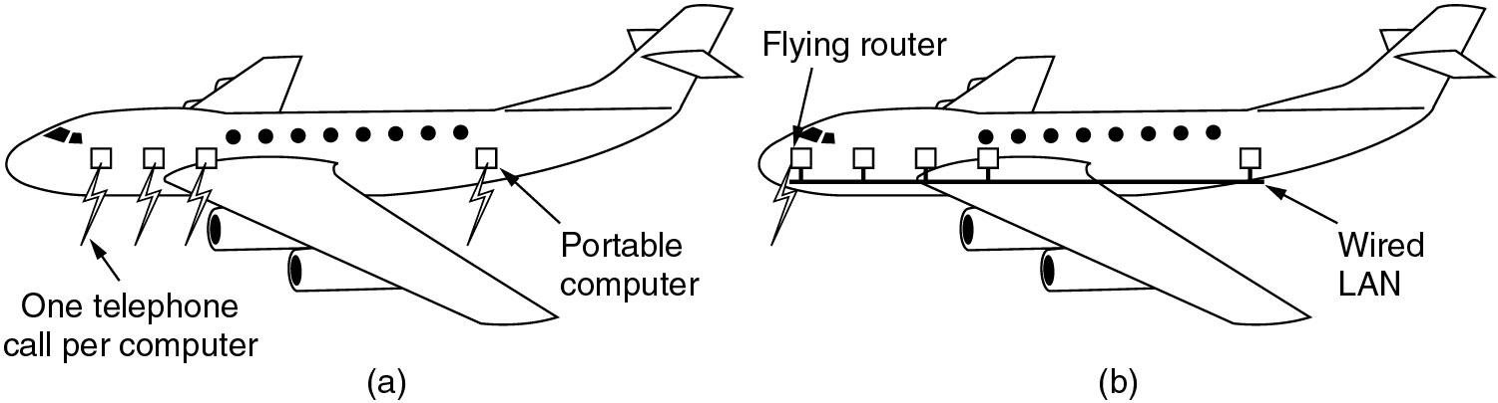
Redes sem Fio (3)
(a) Computadores móveis individuais
(b) LAN aérea
Notes:
Tecnologias de redes sem fio

Slide 27
Categorias de Redes Domésticas
Computadores (PC, periféricos compartilhados)
Entreterimento (TV, DVD, VCR, stereo, MP3, Tablets)
Telecomunicações (telefone, celular, fax, smartphones)
Notes:
Todos os dispositivos poderão comunicarem-se estarão acessíveis pela Internet.
Nível de tolerância dos usuários

Slide 28
Software de Rede
Hierarquia de Protocolos
Questões de Projeto Relacionados a Camadas
Orientação a Conexão e sem Conexão
Primitivas de Serviço
Relação entre Serviços e Protocolos
Notes:
Nas primeiras redes, o hw foi a preocupação principal
Hoke o software é altamente estruturado
Organização: Pilha de camadas em níveis
Diferem, mantendo o objetivo de fornecer serivços as camadas superiores, ex. OO

Slide 29
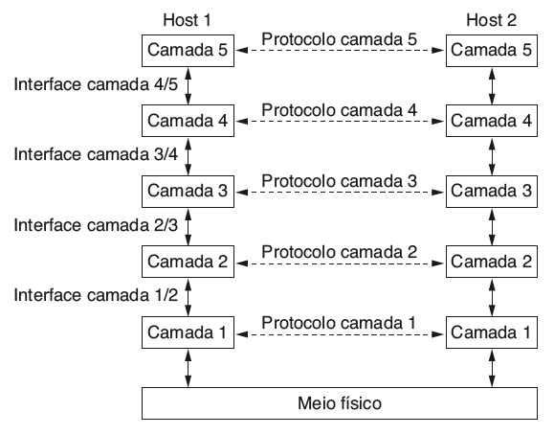
Hierarquia de Protocolos
Camadas, protocolos e interfaces.
Notes:
Camada N de A se comunica com Camada N de B
Protocolo: Conjunto de regras e convenções. Cada camada tem seus protocolos
Violação de protocolo dificulta a comunicação
Comunicação Real X Virtual
Entre cada par de camadas existe uma Interface, definindo operações e serviços que a camada inferior tem a oferecer
Simplificam a abstração para a troca de tecnologias. Ex: substituir o meio físico. Tal qual N camadas em desenvolvimento.
Arquitetura de Rede: Conjunto de Protocolos
Pilha de Protocolos

Slide 30
Hierarquia de Protocolos
Comunicação Real e Virtual
Arquitetura de Rede. Ex: TCP/IP, OSI
Protocolos
Pilha de Protocolos
Notes:
Camada N de A se comunica com Camada N de B
Protocolo: Conjunto de regras e convenções. Cada camada tem seus protocolos
Violação de protocolo dificulta a comunicação
Comunicação Real X Virtual
Entre cada par de camadas existe uma Interface, definindo operações e serviços que a camada inferior tem a oferecer
Simplificam a abstração para a troca de tecnologias. Ex: substituir o meio físico. Tal qual N camadas em desenvolvimento.
Arquitetura de Rede: Conjunto de Protocolos
Pilha de Protocolos

Slide 31
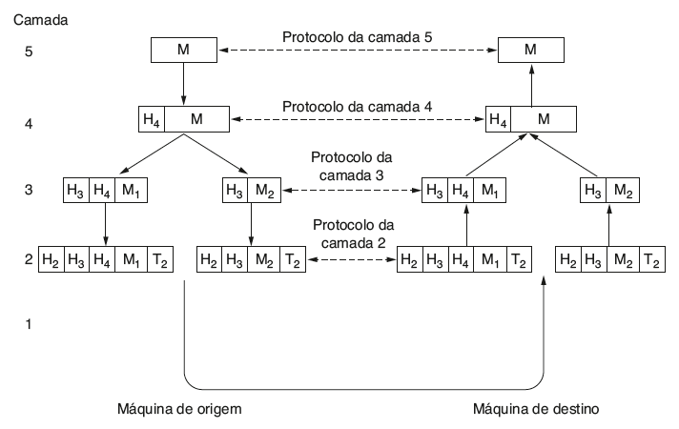
Hierarquia de Protocolos (3)
Exemplo de fluxo de informação
Conceito de encapsulamento
Notes:
São inclusos cabeçalhos com informações em cada camada, permitindo a comunicação aos pares
Na camada 3 há limite de tamanho. M é dividido em M1 e M2
M2 acrescenta um cabeçalho a cada fragmento e mais um final
Exemplos

Slide 32
Questões de Projeto Relacionadas às Camadas
Endereçamento: Definição de destinos específicos. Ex: IP.
Transferência dos dados:
Controle de Erros: Identificar falhas na transmissão, sequenciamento dos pacotes;
Controle de Fluxo: Diferentes capacidades de processamento. Diversas soluções;
Tamanho das mensagens: Mensagens muito pequenas. Perda de performance. Overhead

Slide 33
Questões de Projeto Relacionadas às Camadas
Multiplexação: Evitar custo de diversas conexões simultâneas. Ex: camada física;
Roteamento: Transmissão de uma origem a um destino.

Slide 34
Serviços Orientados e não Orientados a Conexão
Serviços orientados à conexão:
Baseia-se no sistema telefônico;
Tubo por onde os bits são enviados;
Preserva a ordem de envio;
Podem haver negociações durante o acordo de conexão;
Camada onde ocorre;
Qualidade de serviço?

Slide 35
Serviços Orientados e não Orientados a Conexão
Serviços não orientados a conexão:
Baseia-se no sistema postal;
Cada mensagem tem o destinatário e é roteada independentemente;
Não há garantia de ordem de chegada.

Slide 36
Serviços Confiáveis e Não-Confiáveis
Serviços confiáveis:
Os dados não são perdidos;
Confirmação de recebimento;
Introduz sobrecarga e retardos;
Aplicabilidade.
Notes:
Ethernet é não confiável. Não há disponibilidade.
O problema deve ser tratado pelas camadas superiores.

Slide 37
Serviços Confiáveis e Não-Confiáveis
Serviços não-confiáveis:
Não há confirmação;
Sem retardos de retransmissões e confirmações;
Aplicabilidade.
Notes:
Ethernet é não confiável. Não há disponibilidade.
O problema deve ser tratado pelas camadas superiores.

Slide 38
Primitivas de Serviços
Primitiva | Significado
LISTEN | Espera bloqueada por uma conexão de entrada
CONNECT | Estabelece uma conexão com um par que está à espera
RECEIVE | Espera bloqueada por uma mensagem de entrada
SEND | Envio de uma mensagem ao par
DISCONECT | Encerra a conexão
Seis primitivas de serviços que fornecem
um serviço orientado para conexões.

Slide 39
Primitivas de Serviços
Um serviço é especificado por um conjunto de primitivas;
Pilha de protocolos normalmente no SO – Primitivas serão chamadas do sistema.

Slide 40
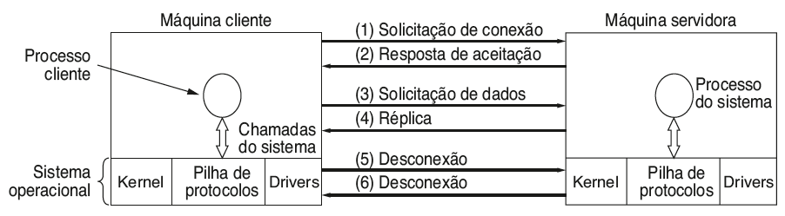
Primitivas de Serviços
Uma simples interação cliente-servidor.

Slide 41
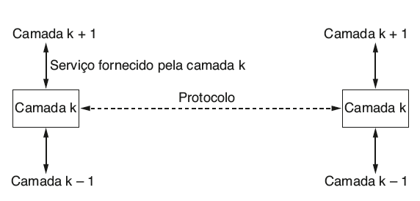
Relacionamento entre Serviços e Protocolos
Relacionamento entre Serviços e Protocolos. Ex: Camadas TCP/IP.
Notes:
Relacionamento entre serviços e protocolos

Slide 42
Serviços e Protocolos
Serviços:
Conjunto de primitivas que uma camada oferece à superior;
Interface entre as camadas;
Como métodos públicos, sem especificar como são implementados;
Protocolo:
Conjunto de regras que controla o formato e o significado dos pacotes;
Trocadas por entidades pares.

Slide 43
Modelos de Referência
Modelo de Referência OSI (Open System Interconnection)
Modelo de Referência TCP/IP
Comparação entre os 2 modelos
Críticas ao Modelo OSI
Críticas ao Modelo TCP/IP

Slide 44
Modelos de Referência OSI
Princípios das 7 camadas:
As camadas permitem diferentes níveis de abstração;
Cada camada desempenha uma função bem definida;
A função desempenhada por uma camada se baseia nos protocolos internacionalmente padronizados;
Minimização do fluxo de informações entre as camadas;
Quantidade ótima de camadas escolhidas.

Slide 45
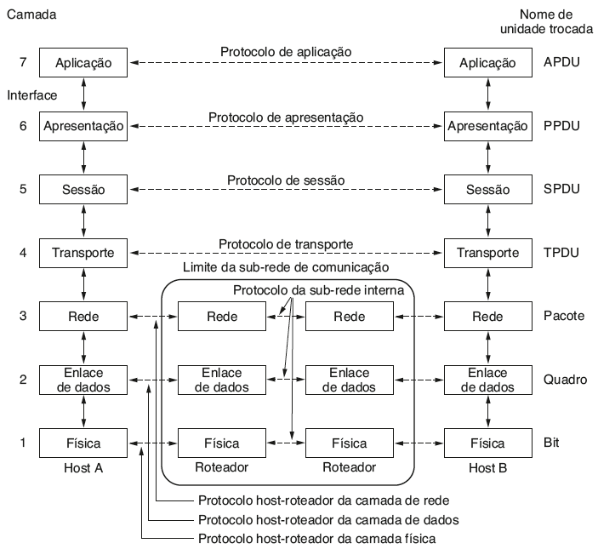
Modelos de Referência OSI

Slide 46
Modelos de Referência OSI
Proposta desenvolvida pela ISO (International Standards Organization);
Primeiro passo rumo a padronização de redes;
Modelo (Open Systems Interconection).

Slide 47
Camada Física
Transmissão de bits brutos por um canal de comunicação;
Preocupa-se com a representação da informação por meio de sinais elétricos (voltagem);
Interfaces mecânicas, elétricas e de sincronização.

Slide 48
Enlace de Dados
Transformar canal de transmissão bruto em uma linha livre de erros;
Divisão dos dados de entrada em quadros;
Controle de fluxo e de erros;
Serviço de confirmação dos quadros;
Subcamada de acesso ao meio – Redes por difusão.

Slide 49
Rede
Encaminhamento de pacotes;
Roteamento de pacotes;
Controle de congestionamento;
Interconexão de redes com distintos endereçamentos e tecnologias.

Slide 50
Transporte
Interface entre camadas superiores e de rede;
Dividir dados em unidades menores;
Camada fim a fim;
Controle de erro e de fluxo;
Controle de congestionamento.

Slide 51
Sessão
Permite o estabelecimento de sessões entre usuários em diferentes máquinas;
Controle de diálogo;
Controle de token;
Controle de sincronização.

Slide 52
Apresentação
Preocupa-se com a sintaxe e semântica das informações transmitidas;
Codificação padrão durante a comunicação;
Ex: ASCII, Unicode, UTF-8, etc.

Slide 53
Aplicação
Protocolos comumente utilizados;
Interface entre usuários e a pilha de protocolos.

Slide 54
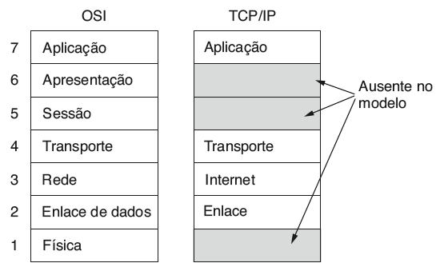
Modelos de Referência

Slide 55
Modelos de Referência TCP/IP
Utilizado inicialmente na Arpanet;
Arpanet era do DoD – EUA;
Difundiu-se para Universidades e repartições Públicas;
Recebeu o nome de TCP/IP em função de seus principais protocolos.

Slide 56
Camada de Rede (Internet)
Interligação de redes sem conexão;
Encaminhamento e roteamento dos pacotes;
Define um protocolo – IP;
Equivale a camada de Rede do modelo OSI.

Slide 57
Camada de Transporte
Conversação entre entidades pares;
Definiu-se os protocolos TCP e UDP;
Orientação à conexão;
Confiabilidade;
Controle de erro;
Controle de fluxo;
Controle de congestionamento.

Slide 58
Camada de Aplicação
Percebeu-se que não era necessário sessão e apresentação;
Contém os protocolos de mais alto nível:
Telnet;
FTP;
SMTP;
DNS;
HTTP.

Slide 59
Camada Enlace (Host/Rede)
Não há especificação clara sobre a camada;
Agrega as funções das camadas Física e de Enlace do modelo OSI.

Slide 60
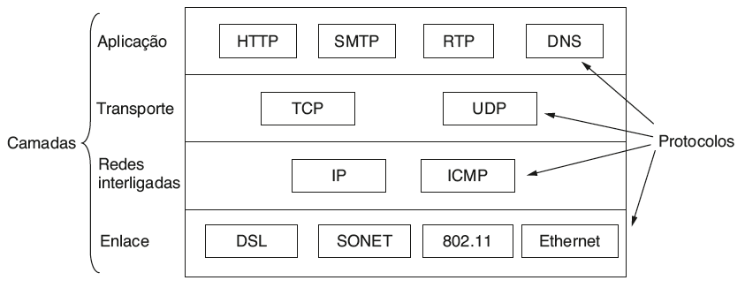
Modelos de Referência

Slide 61
Modelos OSI e TCP/IP
Baseiam-se em pilhas de protocolos;
Camadas com funções similares.

Slide 62
Comparação entre Modelos OSI e TCP/IP
Conceitos do Modelo OSI:
Serviços;
Interfaces;
Protocolos.
TCP/IP não definiu bem esses conceitos;
No OSI, protocolos vieram depois do modelo;
Camadas onde se efetua o orientação a conexão;
Número de camadas.
Notes:
OSI torna explícito esse conceito

Slide 63
Crítica ao Modelo OSI e Protocolos
Tempo errado;
Tecnologia errada;
Implementação errada;
Política errada.

Slide 64
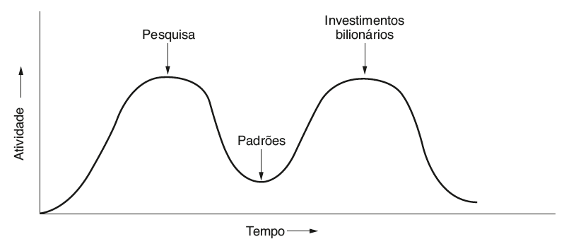
Tempo Errado
O apocalipse dos dois elefantes.
Notes:
Muito cedo, assunto pode não estar amadurecido
Muito tarde, empresas já investiram em outras alternativas
Intervalo curto, padrões precipitados – Caso do OSI

Slide 65
Tempo Errado
Muito cedo, assunto pode não estar amadurecido;
Muito tarde, empresas já investiram em outras alternativas;
Intervalo curto, padrões precipitados – Caso do OSI.

Slide 66
Tecnologia Ruim
Escolha de 7 camadas foi mais política que técnica;
Modelos muito complexos;
Difícil implementação;
Controle de erro e fluxo redundantes em camadas.

Slide 67
Implementações Ruins
Muita complexidade no modelo;
Implementações iniciais lentas;
Uma das primeiras implementações do TCP/IP foi distribuída no Unix de modo gratuito.

Slide 68
Política Ruim
Universidades tinham adoração pelo Unix;
Associação entre TCP/IP e Unix.

Slide 69
Uma Crítica ao Modelo TCP/IP
Problemas:
Serviços, interface e protocolos;
Não constitui um modelo geral. Não descreve uma estrutura genérica;
Camada Host-to-Rede (Enlace) não é efetivamente uma camada;
Não menciona as camadas física e de link de dados;
Endereçamento NAT;
Segurança.

Slide 70
Modelo Híbrido
Camada de Aplicação;
Camada de Transporte;
Camada de Rede;
Camada de Enlace de Dados;
Camada Física.

Slide 71
Exemplos de Redes
A Internet
Redes Orientadas a Conexão: X.25, Frame Relay, e ATM
Ethernet
Wireless LANs: 802:11
DSLs

Slide 72
A ARPANET
1950: Rede do DoD – EUA;
Na época era somente utilizada a telefonia pública;
1960: Projeto Baran da RAND Corporation;
Sistema distribuído com comunação de pacotes;
Monopólio AT&T foi contratado e descartou a idéia;
Lançamento do Sputinik;
Criação Advanced Research Projects Agency;

Slide 73
A ARPANET
Oferecimento de concessões e contratos à Universidades e empresas com idéias promissoras;
Projeto original baseado em IMPs (Interface Message Processors) com redundância;
Consórcio de implantação;
Rápido crescimento;
Protocolos inadequados. Pesquisas levaram ao TCP/IP (1974);
Anos 80 – Crescimento e criação do DNS.

Slide 74
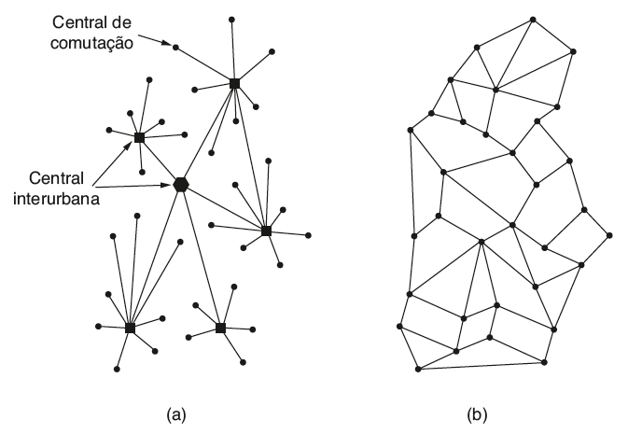
A ARPANET
(a) Estrutura do sistema telfônico.
(b) Proposta de Baran para um sistema de switching distribuídos.

Slide 75
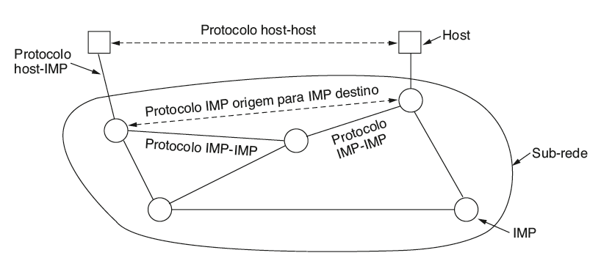
A ARPANET (2)
Projeto original da Arpanet

Slide 76
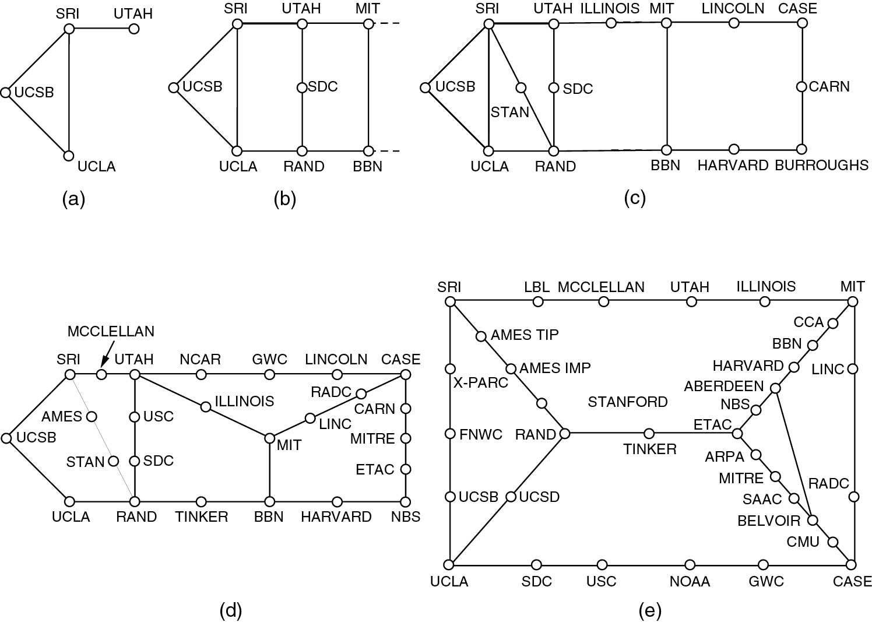
A ARPANET (3)
Histórico da ARPANET (a) Dezembro de 1969. (b) Julho de 1970.
(c) Março de 1971. (d) Abril de 1972. (e) Setembro de 1972.

Slide 77
NSFNET
1970 – National Science Foundation percebe impacto da Arpanet nas pesquisas Universitárias;
Para entrar na Arpanet era necessário contrado de pesquisa com o DoD;
NFSNET: Arpanet aberta a grupos de pesquisa;
Backbone conectando os 6 principais centros de computação Americanos.

Slide 78
NSFNET
Primeira WAN TCP/IP;
Se conectava à Arpanet por meio de um Link;
Logo ficou sobrecarregada;
1990 – Backbone 1,5 Mbps;
Abertura para o comércio por meio de um consórcio Advanced Networks and Services (ANS);
Criação dos NAP para interligar as redes regionais do NFS;

Slide 79
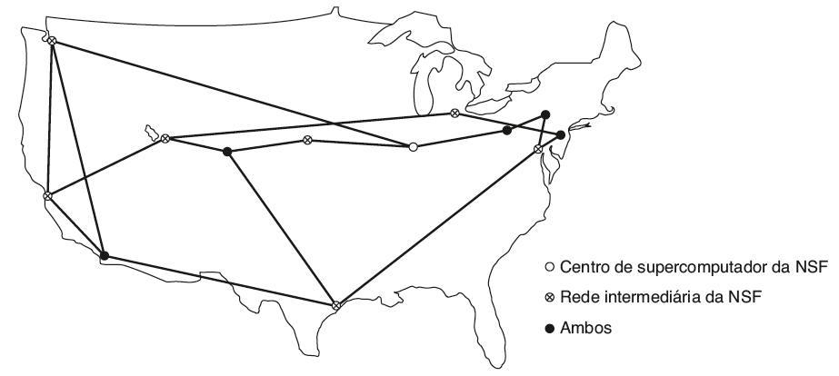
NSFNET
NSFNET backbone em 1988.

Slide 80
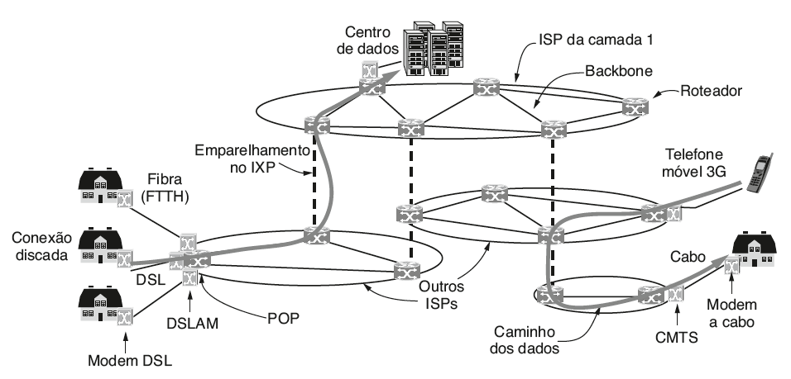
Arquitetura da Internet

Slide 81
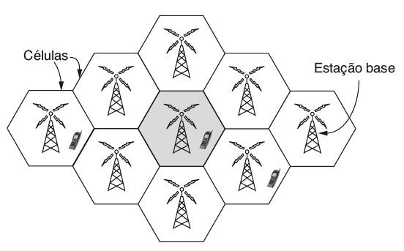
Telefonia Móvel – 3a Geração

Slide 82
Padronização de Redes
Telecomunicações:
Concessionárias: EUA, Brasil;
Monopólios;
Padrões: ITU – International Telecommunication Union;

Slide 83
Padronização de Redes
Padrões Internacionais:
ISO – International Standards Organization;
Em telecomunicações, ISO e ITU trabalham conjuntamente;
IEEE – Engenharia Elétrica e Informática.

Slide 84
Padronização de Redes
Padrões para a Internet:
IAB – Internet Architecture Board – Emissão de Request for Comments (RFC). www.ietf.org/rfc
Subsidiárias:
IRTF – Internet Research Task Force;
IETF – Internet Engineering Task Force.

Slide 85
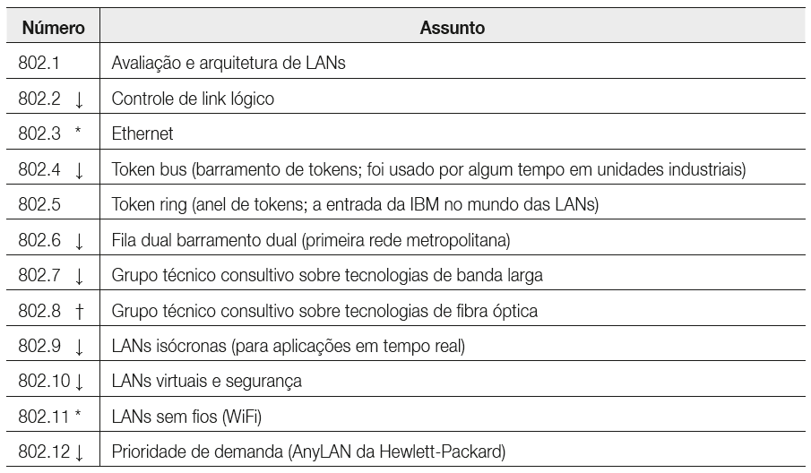
Padrões IEEE 802
Grupos de trabalho 802. Os importantes estão marcados com *.
Os marcados com ↓ estão adormecidos.
O grupo marcado com † foi abandonado e desfeito.

Slide 86
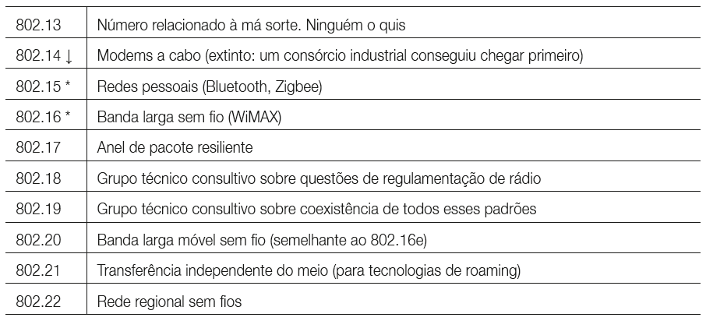
Padrões IEEE 802
Grupos de trabalho 802. Os importantes estão marcados com *.
Os marcados com ↓ estão adormecidos.
O grupo marcado com † foi abandonado e desfeito.

Slide 87
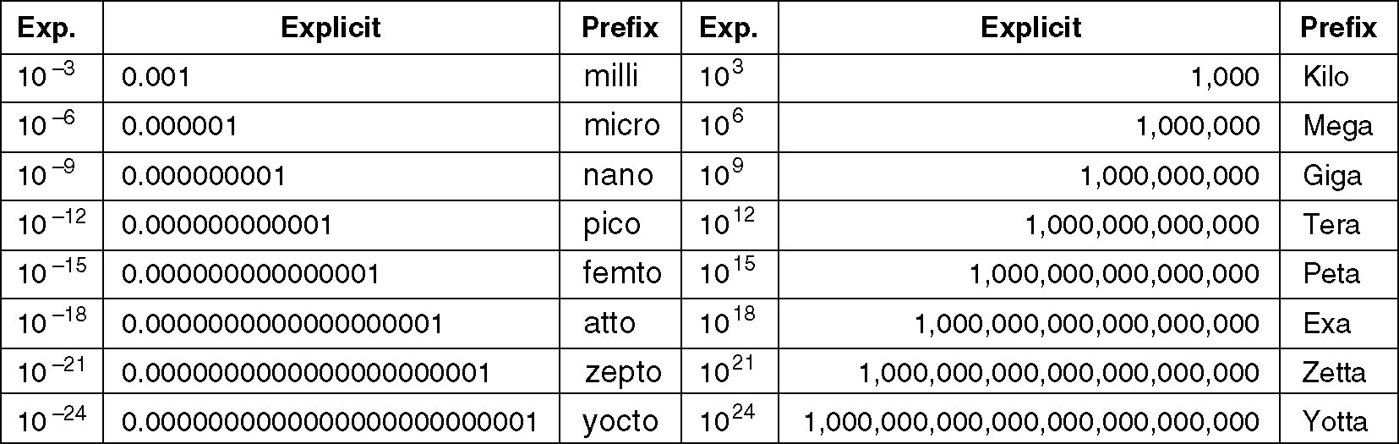
Unidades Métricas

Slide 88
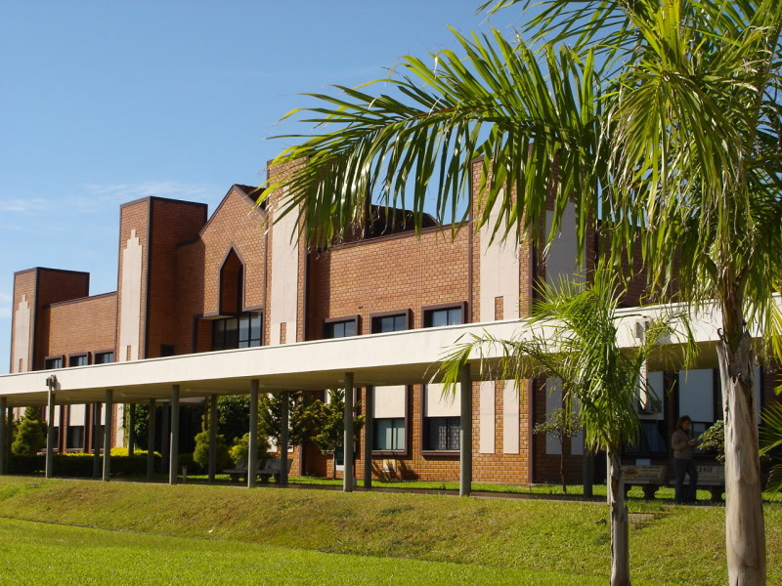
Prof. Renato Bobsin Machado Email: renatobobsin@gmail.com

